Slide 1
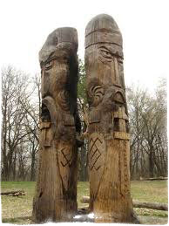
Slovanská mytologie
Mytologie jako způsob myšlení společnosti

Slide 2
Stvoření světa (čtěme bájné příběhy!)
Bůh a satan (vodní verze)
Zlaté vejce, v něm je Rod, po rozbití vejce vznikne Svět (kniha Koljady)
Pověst dávných let
Spor Bůh/ďábel, kdo stvoří člověka
Tiberias (rus. Prostředí)
Satan jako vodní pták
Svarožič (světové strany, čas, vše živé)
Svarog (spí ve slunci, všehomír vzniká z koule)
Sokol-rod

Slide 3
Sokil-Rod
Hnízdo: dva holoubci (Bělobog, Černobog)

Slide 4
Alatyr
Centrum mytolog. Vesmíru
Baltské moře (dolní Dněpr?)
Zorja
Ilja (nahr. Peruna)
Dub?
Jantar

Slide 5
Specifika ukr. mytologie
Přírodnost, animizace
Duše je věčná
převtělování
Souvislost se zemědělstvím
Dvojvíra
Pamteismus
Polyteismus
Prahovost

Slide 6
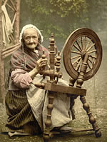
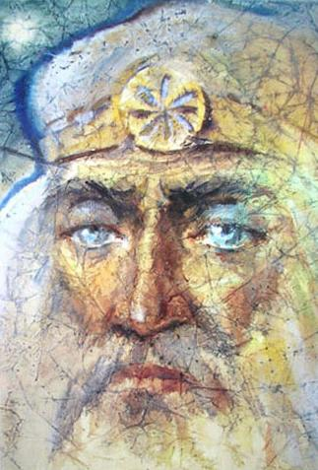
ROD a ROŽANICE
* spoj. nižší božstva
a démony
* tvůrce
* stáří
-
* žena
* porod
* sudička

Slide 7
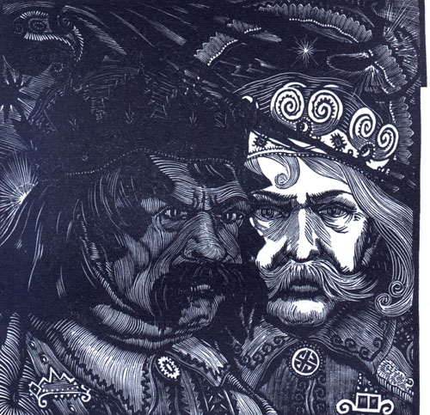
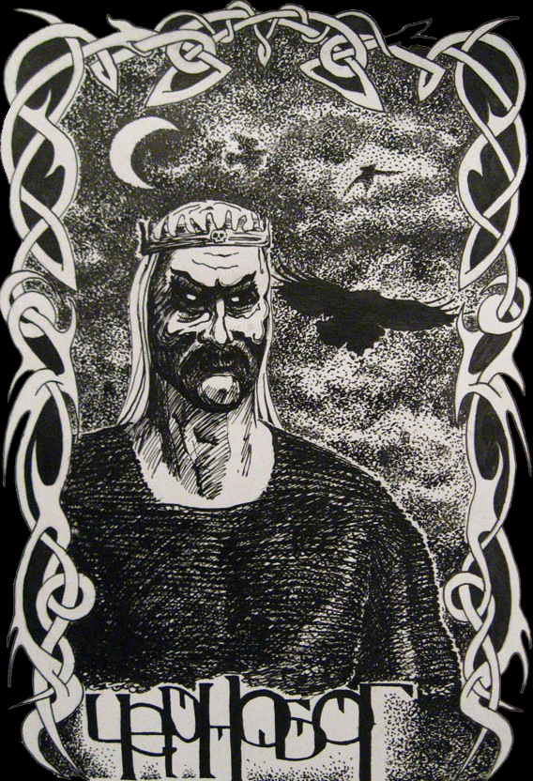
ČERNOBOG a BELBOG

Slide 8
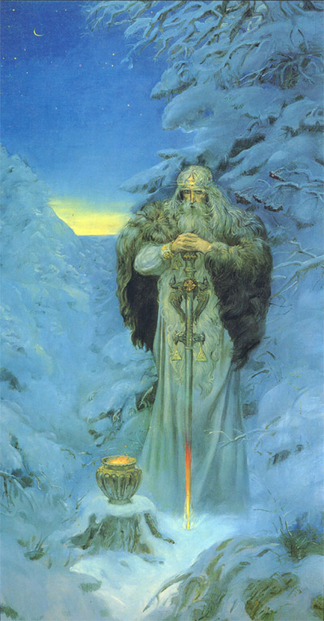
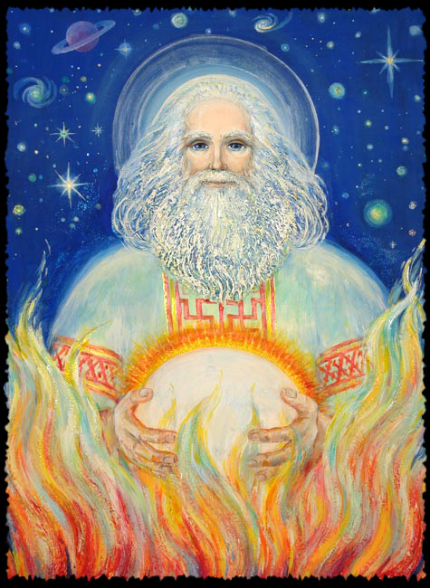
SVAROG
nejstarší?
vznik světa
modif. Peruna
Nový rok
oheň
kovářství
etymologie

Slide 9
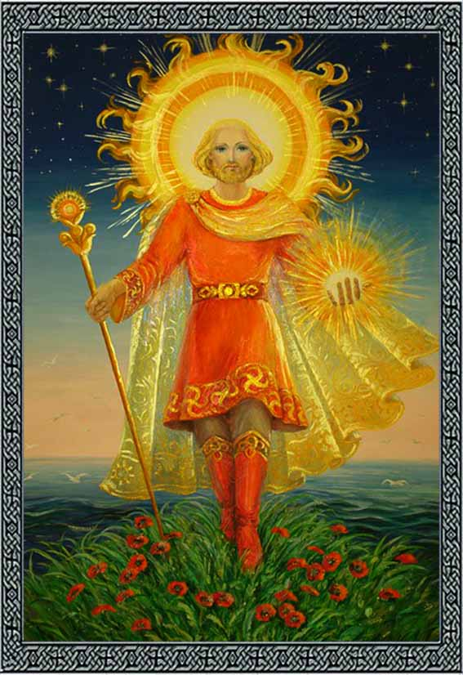
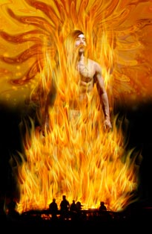
SVAROŽIČ (Dažbog)
modif. Peruna
ml. generace bohů
slunce, žně, ohnivé kolo
mocný – žárový ritus
kohout
sušárna

Slide 10
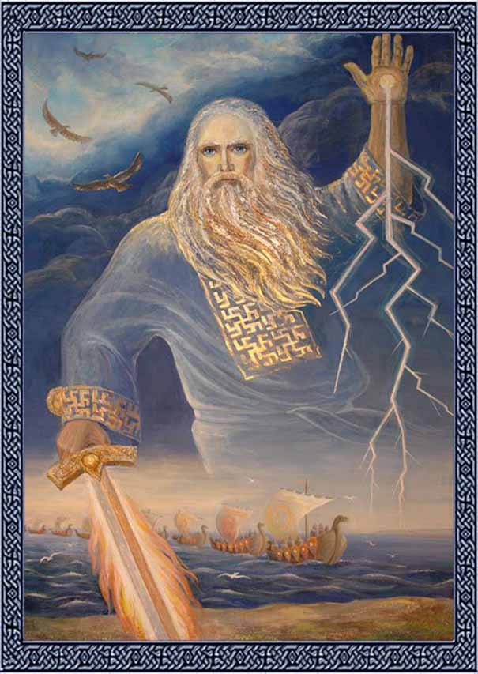
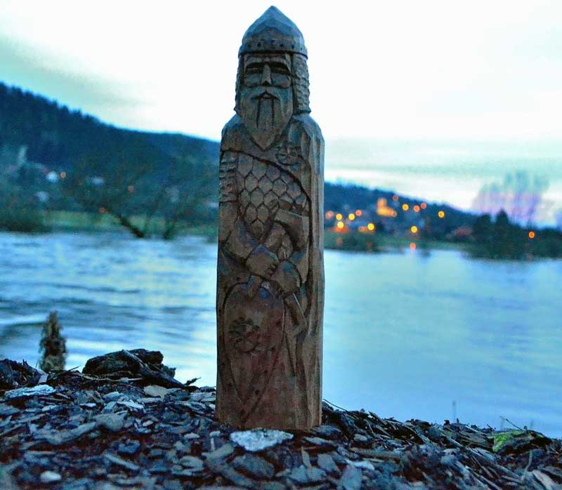
PERUN

Slide 11
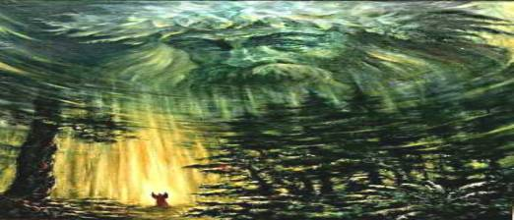
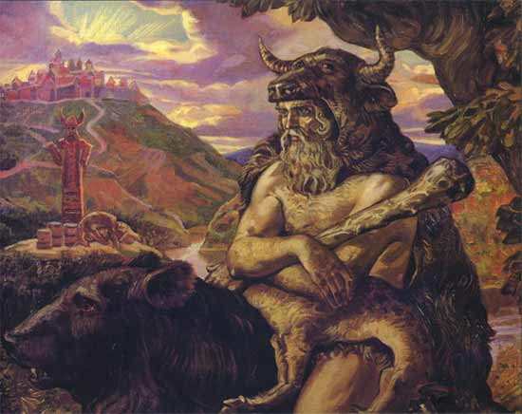
VELES
stáda, úroda
bohatství
vládce mrtvých
Rusko :: Mokoš
poslední snop
sv. Blažej
etymologie
žena: Jasuň (viz. Baba Jaga)

Slide 12
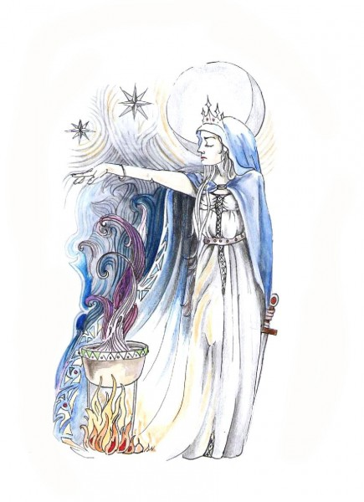
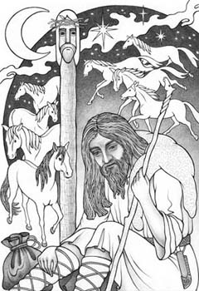
CHORS
žena?
povahou muž
modif. Dažboga?
měsíc, noc
kohout
Rusko

Slide 13
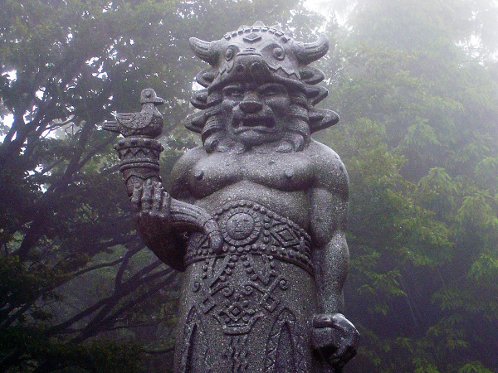
(RADEGAST)

Slide 14
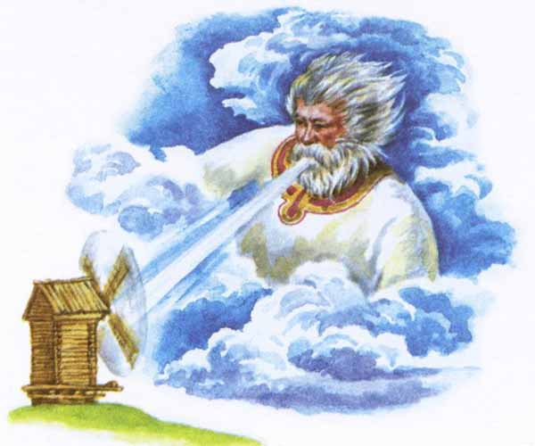
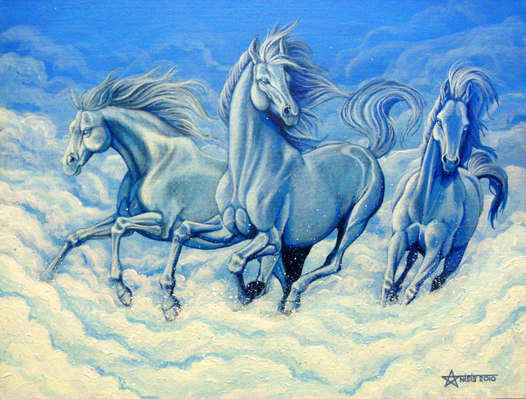
(STRIBOG – vítr)

Slide 15
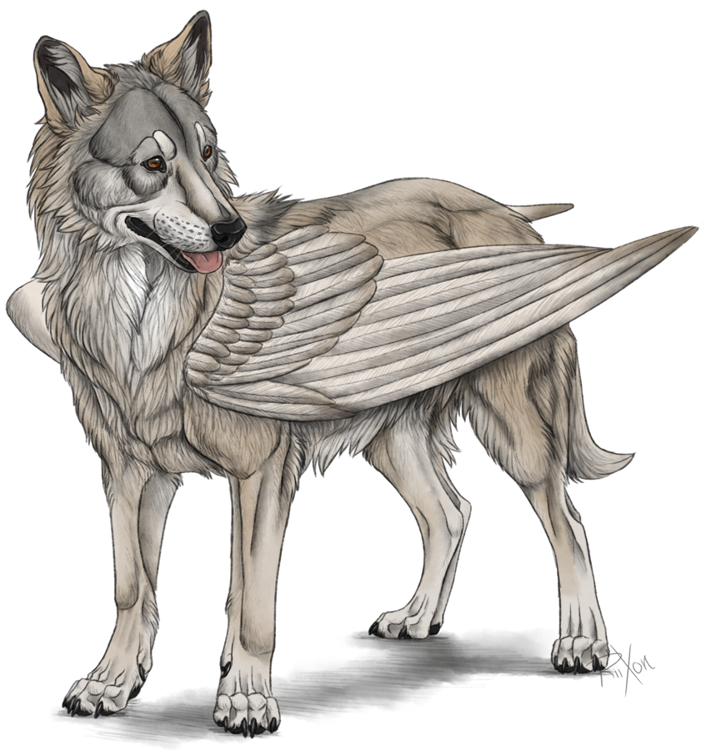
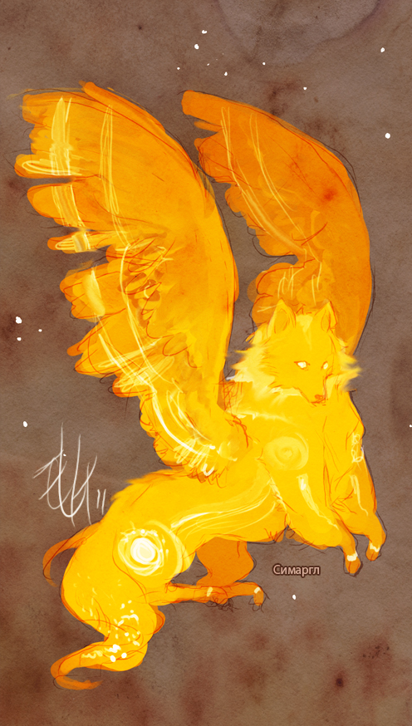
(SIMARGL – posel bohů)

Slide 16
Trojjedinost ženské bohyně
Lada (panna), láska, sňatek, krb / Dažbog
* Mokoš (žena) / Perun
Morava (stařena) / Veles
* jediná doložená
Dana (voda)

Slide 17
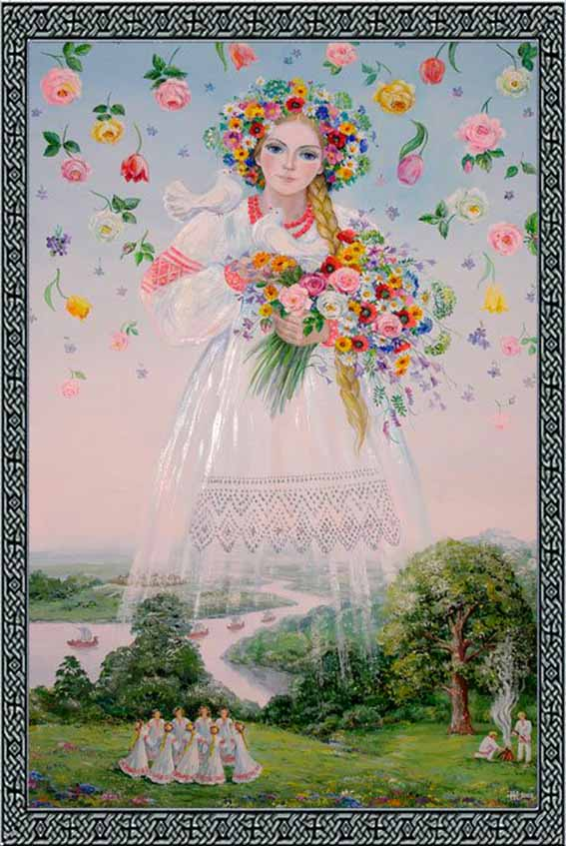
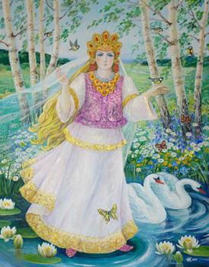
VESNA

Slide 18
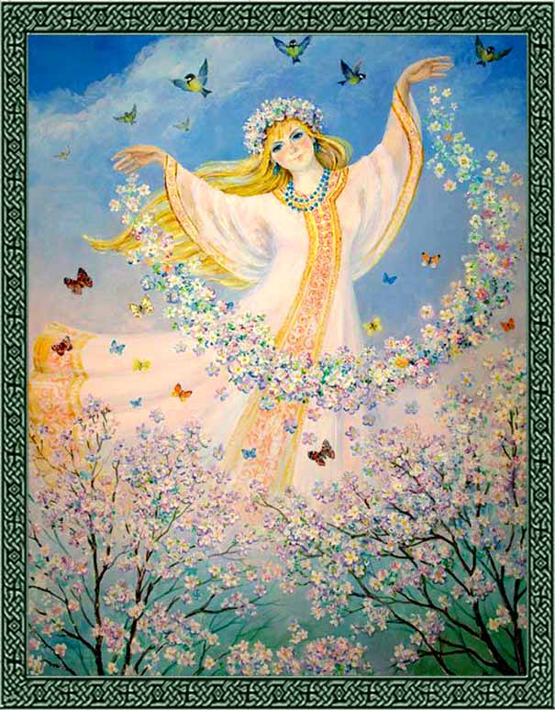
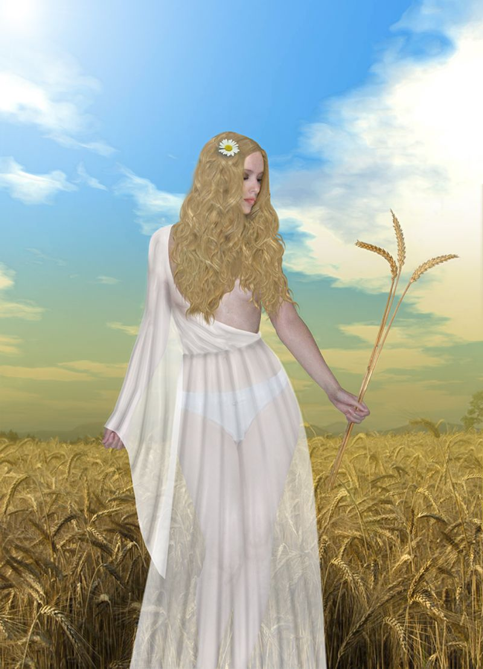
ŽIVA

Slide 19
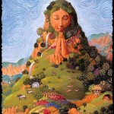
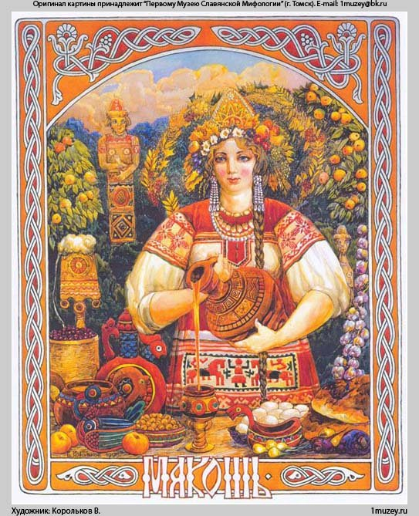
MOKOŠ
Perun/Veles
obilí
ženské práce
pátek
etymologie

Slide 20
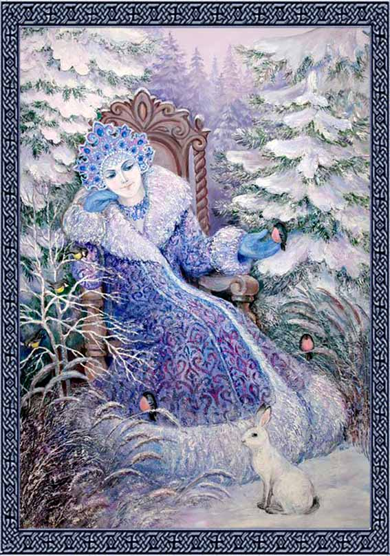
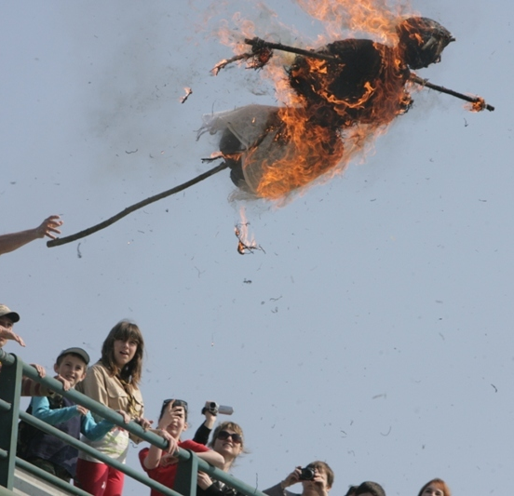
MORENA

Slide 21
ŽIVLY (viz Stribog)
Voda (alatyr)
Oheň (Svarožič) (stěhování, domovoj)
Země (matička)
Vzduch (přání)

Slide 22
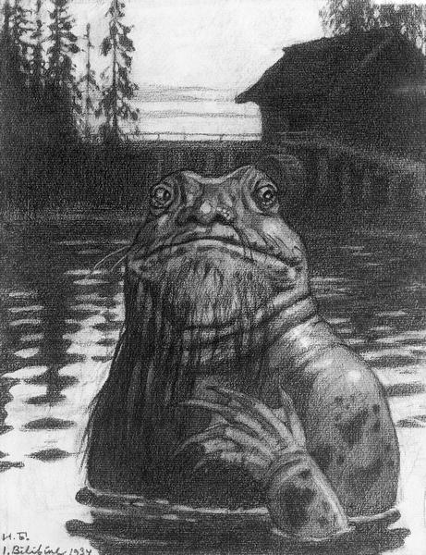
Démoni a duchové míst – voda

Slide 23
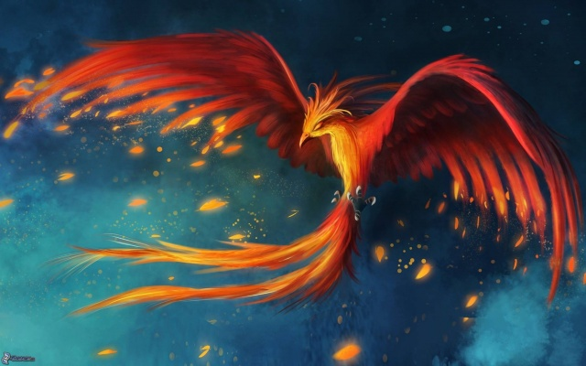
Démoni a duchové míst – oheň

Slide 24
Démoni a duchové míst – vzduch

Slide 25
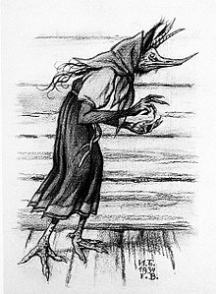
Mrtví a onen svět
žárový ritus
nava, ráj
Morana
kostrové
špatná a dobrá smrt
*
lidští démoni
můry (mory, kikimory)
upíři
vlkodlaci
navi

